Slide 1
DIDACTIQUE SUR GRANDEUR ET MESURE AU CYCLE 3
David Rolland, formateur en Mathématiques

Slide 2
I/ Contenus enseignés 1/ Grandeurs à travailler
De façon générale, le maître doit aider les élèves à percevoir les différences qu’il y a entre « un objet », « une grandeur » et « une mesure ».
Les difficultés à comprendre que l’on peut associer plusieurs grandeurs à un même objet sont une des principales sources d’erreurs chez les élèves.

Slide 3
L’élève doit aussi être capable de mettre en place des procédures de comparaisons de grandeurs sans faire appel aux nombres.
Enfin, il doit comprendre que la notion de mesure intervient lorsque les procédures de comparaisons précédentes deviennent insuffisantes pour comparer des grandeur.

Slide 4
3/ Compétences visées de cycle 3
 | Longueurs | Aires | Contenances
Comparer de manière directe | -par exemple : des objets rectilignes, les tailles de élèves, des morceaux de ficelles | -par superposition | -par transvasement du contenu d’un récipient dans chacun des autres
Comparer de manière indirecte | -Comparer les longueurs de segments à l’aide de papier calque, d’un compas, de bandes de papier. -reporter des longueurs sur une ligne droite à partir de la même origine -Utiliser une ficelle ou une bande de papier pour comparer les longueurs de lignes courbes. | -Utiliser le papier calque -Découper les surfaces données en morceaux, les réassembler de manière à obtenir des surfaces dont les aires sont comparables directement | -Verser le contenu de chaque récipient dans un récipient de référence, noter le niveau atteint pour chaque récipient vide
Mesurer avec des unités appropriées | -Utiliser un étalon -Utiliser une règle graduée ou un mètre souple -Connaître des ordres de grandeur | -Paver la surface à l’aide de surfaces de références (ayant une aire d’une unité) -Utiliser du papier quadrillé -Connaître des ordres de grandeur | -Utiliser un étalon (récipient d’unité) -Utiliser un verre doseur -Connaître des ordres de grandeur
Connaître les relations entre les unités usuelles | -Connaître les équivalences entre les unités les plus courantes (km / m ; m / cm ; cm / mm) -Gérer mentalement les conversions entre unités voisines (m / dm ; dm / cm …) -Connaître les unités légales du système métrique | -Connaître les équivalences entre les unités les plus courantes (km² / m² ; m² / dm² ; dm² / cm² ; cm² / mm²) -Les conversions systématiques avec toutes les unités d’aires relèvent plutôt du collège. | -Connaître les équivalences entre les unités les plus courantes (L / cL / mL) -Connaître les multiples et sous-multiples du litre.
Utiliser le calcul | -Pour trouver le périmètre, la longueur d’une ligne brisée. -Pour trouver une longueur ou une épaisseur moyenne | -Pour trouver l’aire d’un rectangle (un de ses côtés est de dimension entière | -Mélange de liquides, nombre de verres dans une bouteille

Slide 5
 | Angles | Masses | Temps
Comparer de manière directe | -par superposition des secteurs angulaires | -balance de Roberval | -Dans le cas où deux événements ont débuté en même temps, dire lequel a duré le plus longtemps
Comparer de manière indirecte | -Utilisation du papier calque. -Utilisation d’un gabarit -Utilisation d’un faux-compas | -raisonner par transitivité | -raisonner par transitivité
Mesurer avec des unités appropriées | -Utilisation d’un étalon (gabarit d’angle pris comme unité) -L’utilisation du rapporteur relève du collège | -balance de Roberval avec des masses marquées -Utiliser une balance à lecture directe -Connaître les ordres de grandeur | -Utilisation d’un instrument (horloge, réveil, montre, chronomètre) -Lire l’heure -Connaître les ordres de grandeurs
Connaître les relations entre les unités usuelles |  | -Connaître les équivalences entre les unités les plus courantes (kg / g ; t / kg ) -Connaître les unités légales du système métrique | -Connaître les noms des jours, des mois. -Connaître les équivalences entre les unités (j / h , h / min , min / s )
Utiliser le calcul |  | -Utilisation à bon escient de l’une ou l’autre des 4 opérations pour calculer la masse d’un objet -En particulier, masse d’un contenu par différence | -Calcul d’une durée par différence

Slide 6
Comme dans tous les domaines mathématiques, les problèmes doivent occuper une place importante, autant des problèmes pratiques comme par exemple celui qui consiste à trouver la masse de sable contenu dans un bocal sans le vider, que des problèmes permettant de réinvestir les opérations classiques comme la recherche de la masse d’une dragée sachant que 10 dragées pèsent 20 g.

Slide 7
4/ Remarques sur ces compétences :
Les programmes insistent sur la nécessité de pratiquer des activités de comparaison de grandeurs, de rangement, de classement, d’estimation avant de faire intervenir des mesures.
Mesurer une grandeur suppose la maîtrise pratique d’un instrument et la connaissance des moyens pour exprimer cette mesure. Cela doit conduire les élèves au choix de l’instrument le plus pertinent et des unités appropriées, à la notion de mesure approchée, aux sources d’imprécision.

Slide 8
Le travail sur les grandeurs doit être pratique, en liaison avec les autres champs disciplinaires du programme de l’école élémentaire (sciences et technologie, histoire-géographie …)
Aucune virtuosité technique n’est exigible pour les conversions : celles-ci doivent porter sur les unités les plus usuelles et pouvoir être obtenues sans le recours systématique au tableau de conversion.

Slide 9
5/ Progression générale non détaillée à adapter pour chacune des grandeurs :
1ère étape : comparaisons (directes ou indirectes) permettant de « faire apparaître » la nouvelle grandeur que l’on veut étudier.
Prenons l’exemple de la masse.

Slide 10
Etant donnés deux objets A et B, il est possible, en utilisant une balance, d’arriver à la conclusion du type :
L’objet A est aussi lourd que l’objet B
Ou
L’objet A est plus lourd que l’objet B
Ou
L’objet A est moins lourd que l’objet B
On peut donc regrouper les objets aussi lourds les uns que les autres entre eux.
Par un effort d’abstraction, on sera amené à dire que ces objets ont « quelque chose en commun » que l’on appellera masse de ces objets.

Slide 11
De façon générale, la notion de grandeur prend naissance à l’occasion de comparaisons (directes ou indirectes) concernant des objets.

Slide 12
2ème étape : mesurages en utilisant un « objet » choisi arbitrairement, appelé objet étalon (la grandeur de cet objet est l’unité choisie pour effectuer le mesurage).
Si u est l’unité choisie, il s’agit de trouver combien de fois il faut utiliser u pour obtenir la grandeur que l’on veut mesurer.

Slide 13
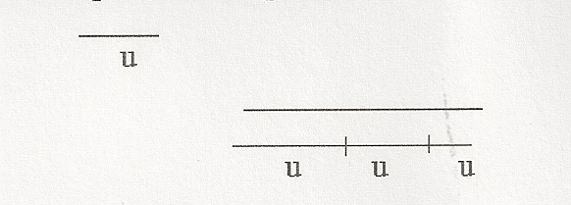
Exemple avec la longueur d’un segment u :
La longueur du segment vaut 3 si on prend u comme unité de longueur.

Slide 14
Remarque fondamentale :
il est important de faire comprendre que le résultat dépend de l’unité choisie, voire même de faire comprendre que plus l’unité est petite plus le résultat est grand.

Slide 15
3ème étape : introduction d’une unité « légale »
Il s’agit de se mettre d’accord pour que tout le monde utilise le même étalon, et donc la même unité.

Slide 16
4ème étape : utilisation de tout un système d’unités
Il s’agit d’expliquer pourquoi une seule unité ne suffit pas puis de bâtir tout un système décimal d’unités.

Slide 17
5ème étape : établissement de formules (exemple : formule donnant l’aire d’un rectangle)

Slide 18
6/ Exemple pour la notion d’aire cycle 3 (deux premières étapes uniquement)
Il ne s’agit pas de donner ici une progression détaillée et encore moins de proposer des documents utilisables en classe, mais simplement d’illustrer une partie de la démarche.

Slide 19
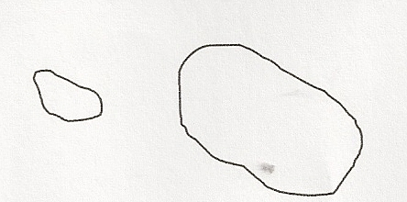
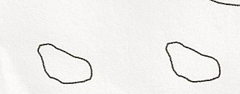
1ère étape pour construire la notion d’aire :
a/ Quelle surface a la plus grande aire ?
b/ Quelle surface a la plus grande aire ?

Slide 20
c/ Quelle surface a la plus grande aire ?
Ce 3° est une situation-problème.
Il s’agit de découvrir qu’on peut découper la première surface en deux morceaux er réassembler les morceaux pour obtenir la deuxième surface.

Slide 21
d/ Pour aller vers la deuxième étape (qui consistera à mesurer des aires à l’aide d’unités variées), quelle surface a la plus grande aire ?

Slide 22
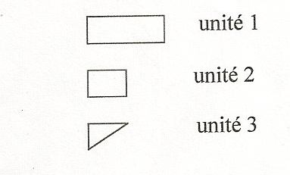
2ère étape a/ Mesurer les aires de deux surfaces en utilisant l’unité 1. b/ Mesurer les aires de deux surfaces en utilisant l’unité 2. c/ Mesurer les aires de deux surfaces en utilisant l’unité 3.

Slide 23
Autre exercice possible : Vanina, Tania et Eric ont mesurés l’aire de la surface coloriée. Vanina a trouvé 8, Tania a trouvé 16 et Eric a trouvé 32. Quelles unités ont-ils utilisées ?

Slide 24
7/ Points de repère par niveau de scolarité
A propos des niveaux où chaque grandeur peut être travaillée, les documents d’application donnent trois indications : un niveau où une première approche de la grandeur est possible, un deuxième niveau de construction, de structuration et enfin un troisième niveau de consolidation. Dans le tableau suivant, les pointillés signalent qu’une première approche est possible un peu avant et après pour rappeler qu’il est nécessaire de poursuivre l’enseignement pour consolider les apprentissages.
Ainsi par exemple, la comparaison directe des longueurs est vraiment travaillée au CP mais peut tout à fait être amorcée en maternelle. De même, l’étude des unités du système métrique pour les longueurs n’est pas achevée au CM1

Slide 25
Grandeurs | Cycle 2 |  |  | Cycle 3
 | GS | CP | CE1 | CE2 | CM1 | CM2
Longueurs | ……… | Comparaison directe …………………………………………….……
 |  | ……… | Comparaison indirecte ………………………..
 |  | ……… | Règle graduée …………………………….. ……..
 |  |  | ……… | Mètre souple ………………..
 |  |  | ……… | Calcul du périmètre d’un polygone
 |  | ……… | cm, m…… | ..mm | Système métrique..

Slide 26
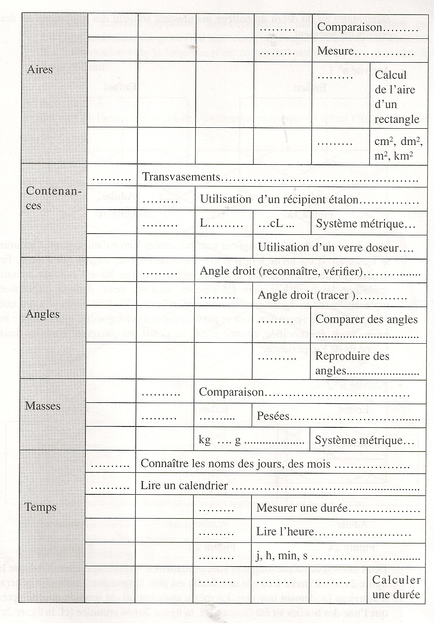
GS CP CE1 CE2 CM1 CM2

Slide 27
Différenciation aire/périmètre
D’abord identifier les grandeurs et les différencier de la mesure.
Objet
Grandeur
Mesure
Figures
Aire
Lignes
Longueur

Slide 28
Découpage/recollement
Le parallélogramme a la même « étendue » que le rectangle :

Slide 29
Différencier deux grandeurs
Un rectangle mesure 24 carreaux :
6
4
Peut-on trouver un autre rectangle qui ait la même aire ?

Slide 30
Exercice 1
Trouver une figure dont l’aire est plus petite que le rectangle et le périmètre plus grand
Trouver une figure dont l’aire est plus grande et qui ait le même périmètre.
Trouver une figure dont l’aire est plus grande et le périmètre plus petit.

Slide 31
Exercice 2 :
Proposez une séquence au CM2 en suivant les étapes précédentes (comparaison directe, comparaison indirecte, mesurages à l’aide d’un outil, introduction de l’unité légale, introduction d’une autre unité) pour l’aire.

Slide 32
FIN
Cours sur les grandeurs et la mesure
David Rolland, IUFM de la Polynésie française

